Slide 1
Przygoda z inżynierią – laboratorium steam
Urszula Litwin
ZSP Wielkie Oczy

Slide 2
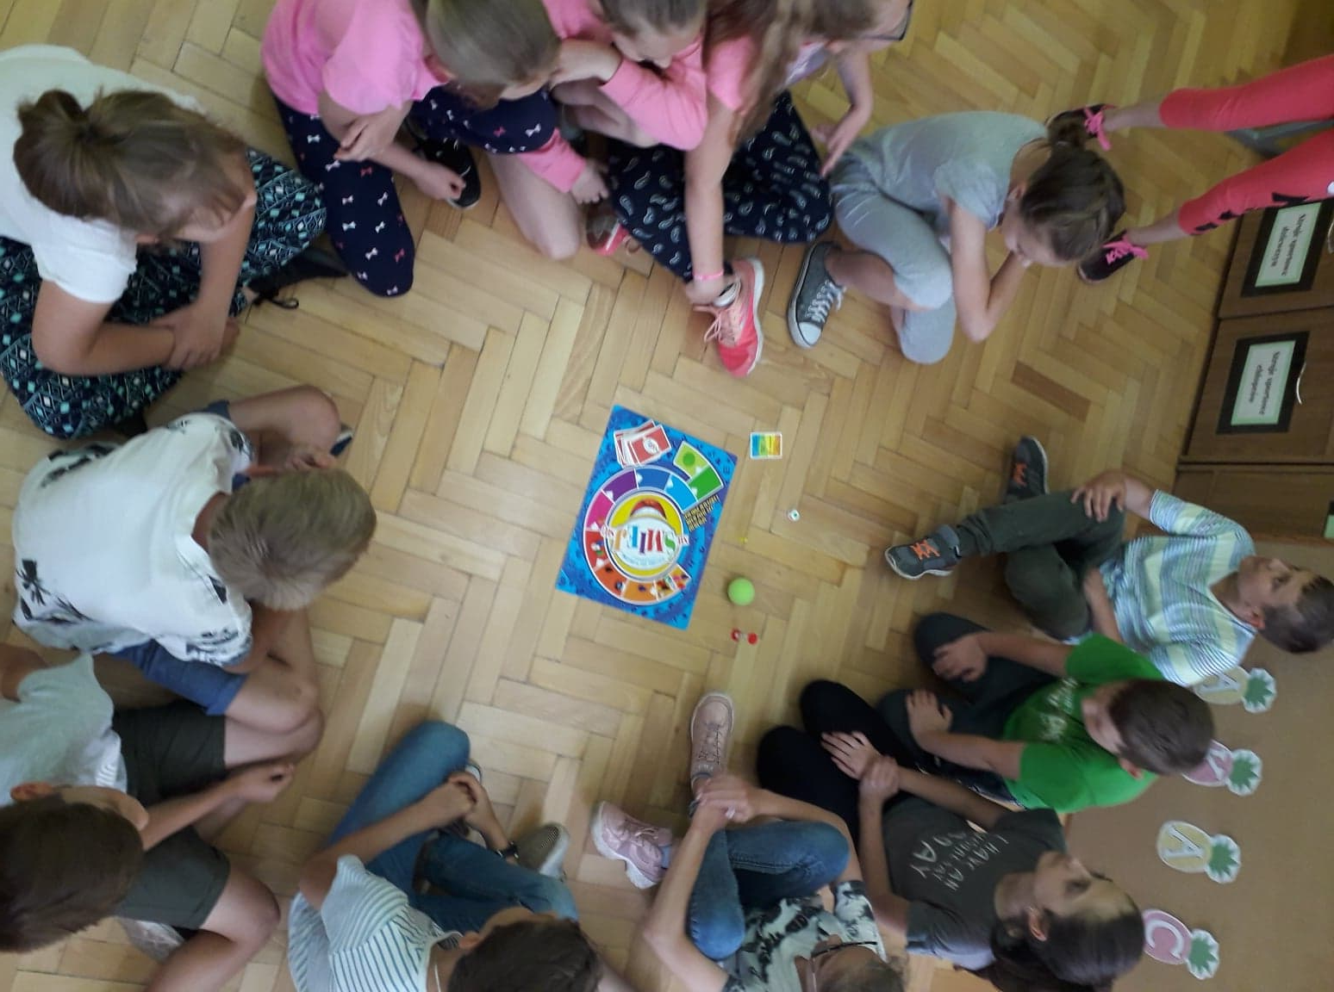
Miesiąc I :
Zebraliśmy grupę projektową i przydzielone zostały zadania. Odbyły się też zajęcia mające na celu nawiązanie współpracy między dziećmi.

Slide 3
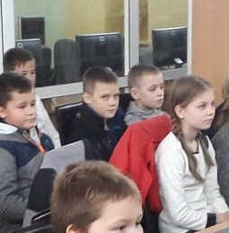

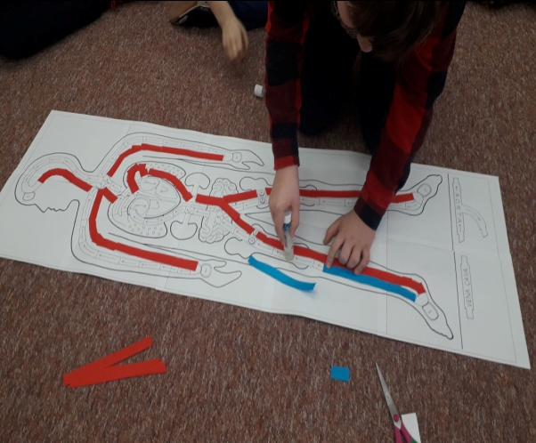
W tym czasie odbyły się też zajęcia i spotkanie z biologiem – dzieci dowiedziały się jak zbudowany jest człowiek oraz jak funkcjonują jego poszczególne narządy i układy.

Slide 4
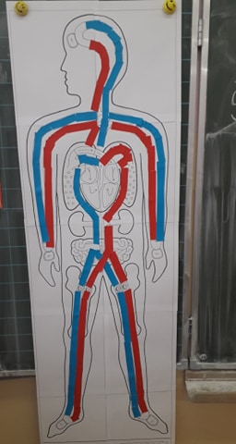
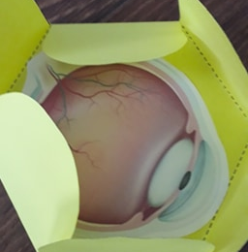
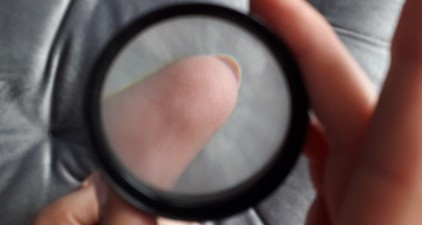
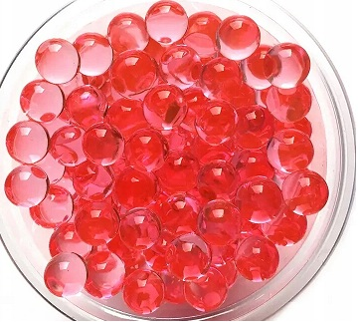
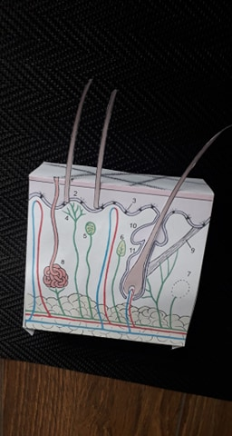
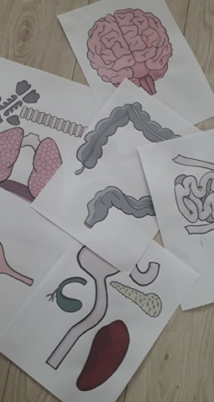
Wykonaliśmy lapbooki: układu oddechowego i narządów człowieka oraz model krwi z kulek hydrożelowych

Slide 5

Podsumowaniem każdego tematu była praca metodą steam oraz tworzenie chmur wyrazowych, czego efektem są stworzone w aplikacji grafiki oraz krótkie filmy:

Slide 6
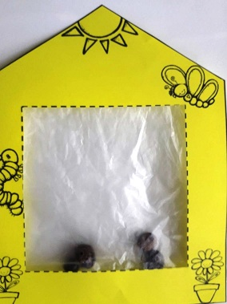
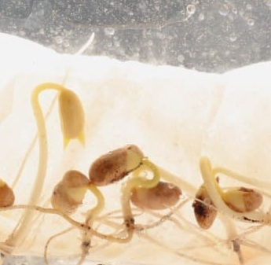
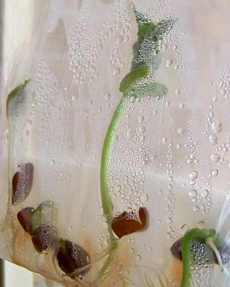
Miesiąc II:
Rozpoczęliśmy pracę z tematem „Rośliny”. Uczniowie stworzyli swoje własne mini szklarnie na oknach, które składały się z woreczka strunowego, do którego włożyliśmy nasiona. Obserwowaliśmy ich wzrost i rozwój:

Slide 7
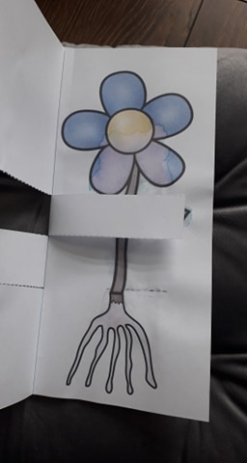
Udało nam się stworzyć lapbooki dotyczące budowy kwiatka, plakaty dotyczące fotosyntezy oraz kilka ciekawych wzorów wykonanych za pomocą długopisu 3D. Nakręciliśmy krótki film prezentujący ozobota na dordze procesu fotosyntezy.

Slide 8
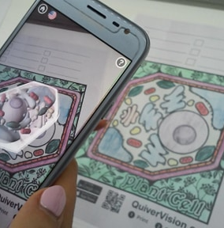
Uczniowie poznali budowę komórki roślinnej i udało nam się ja zobaczyć w 3D oraz za pomocą okularów VR. Zwróciliśmy też uwagę na problem zanieczyszczenia środowiska naturalnego i jego wpływ na rośliny.

Slide 9
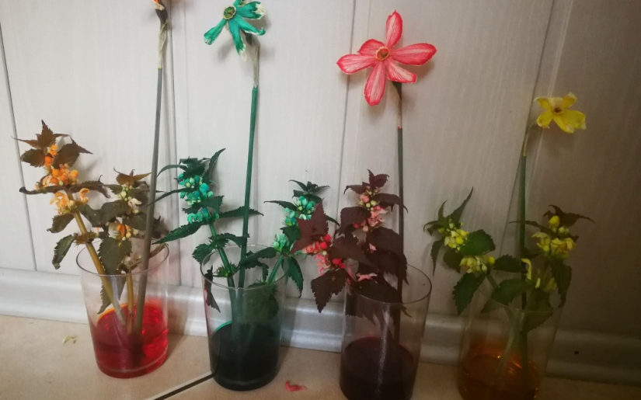
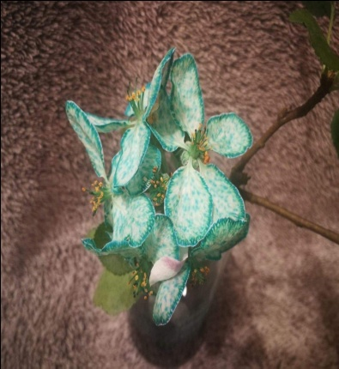
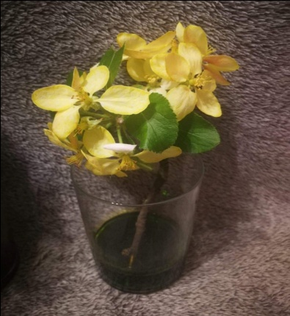
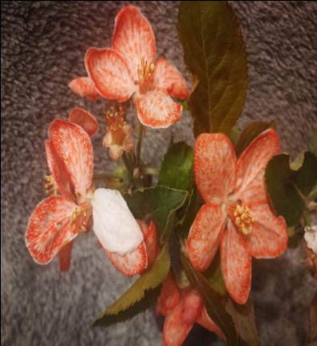
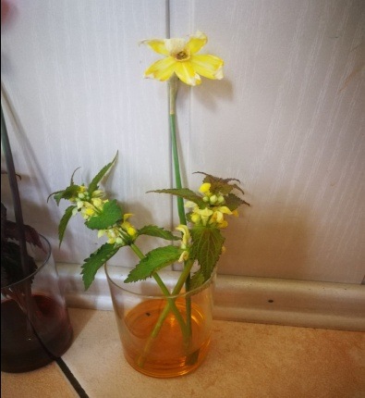
Grupa projektowa przygotowała tez doświadczenie podczas którego sprawdziliśmy, czy da się zabarwić różne kwiaty. Zastosowaliśmy do tego barwniki spożywcze. Oto efekty tej pracy:

Slide 10

Oczywiście podsumowaniem było stworzenie chmury wyrazowej do tematu „Rośliny”

Slide 11
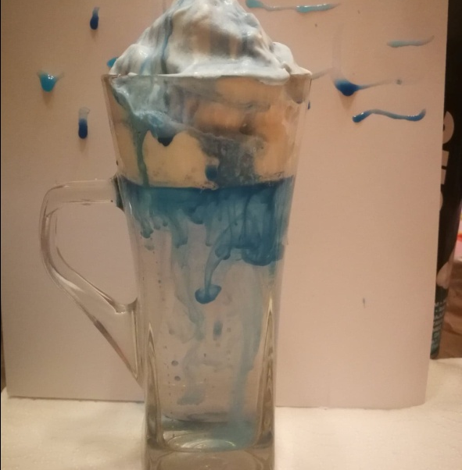
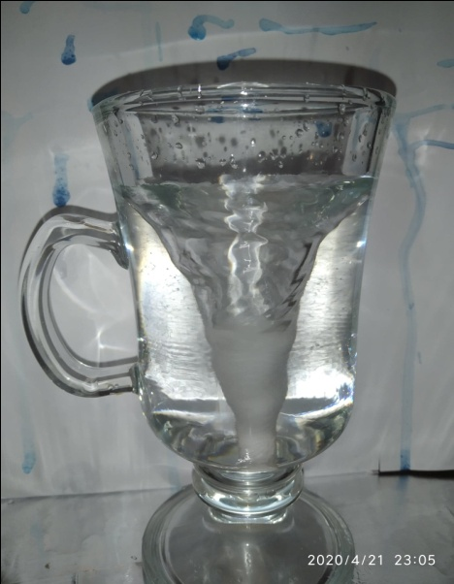
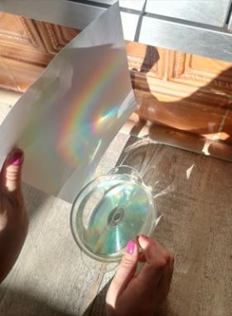
Miesiąc III
Wprowadziliśmy nowy temat jakim były zjawiska w przyrodzie. Uczniowie obejrzeli filmy edukacyjne i zajęli się zdobywaniem nowych wiadomości oraz tworzeniem.

Slide 12
Jak powstaje deszcz?
Tęcza w domu?

Slide 13
Wybuch wulkanu na żywo i wirtualnie:

Slide 14

Podsumowaniem pracy były filmy oraz chmura wyrazowa do tematu zjawisk naturalnych.

Slide 15
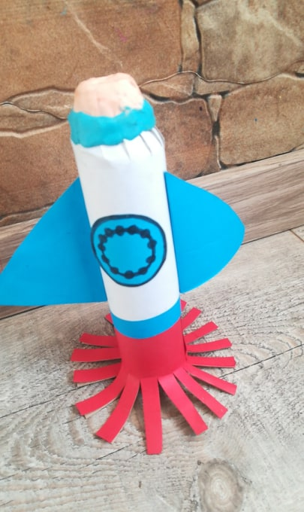
Miesiąc IV
Uczniowie dowiedzieli się mnóstwo rzeczy o wszechświecie. Temat idealnie wpasował się do planowanego w USA wystrzelenia rakiety Space X na ISS.
My również zbudowaliśmy swoją rakietę i przeprowadziliśmy próbny lot.

Slide 16
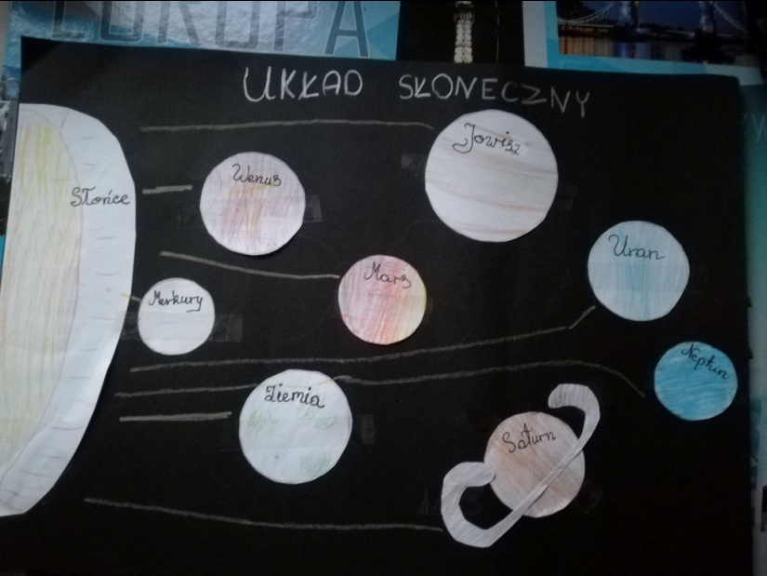
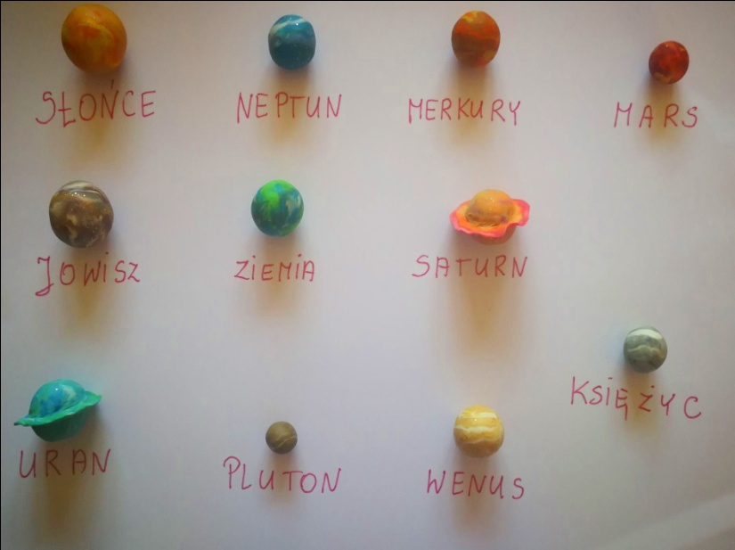
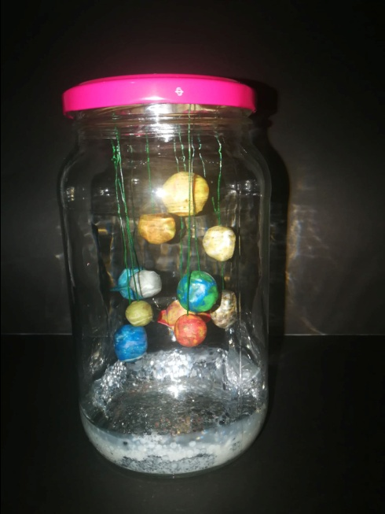
Grupa projektowa przygotowała plakaty oraz makiety prezentujące Układ Słoneczny.

Slide 17
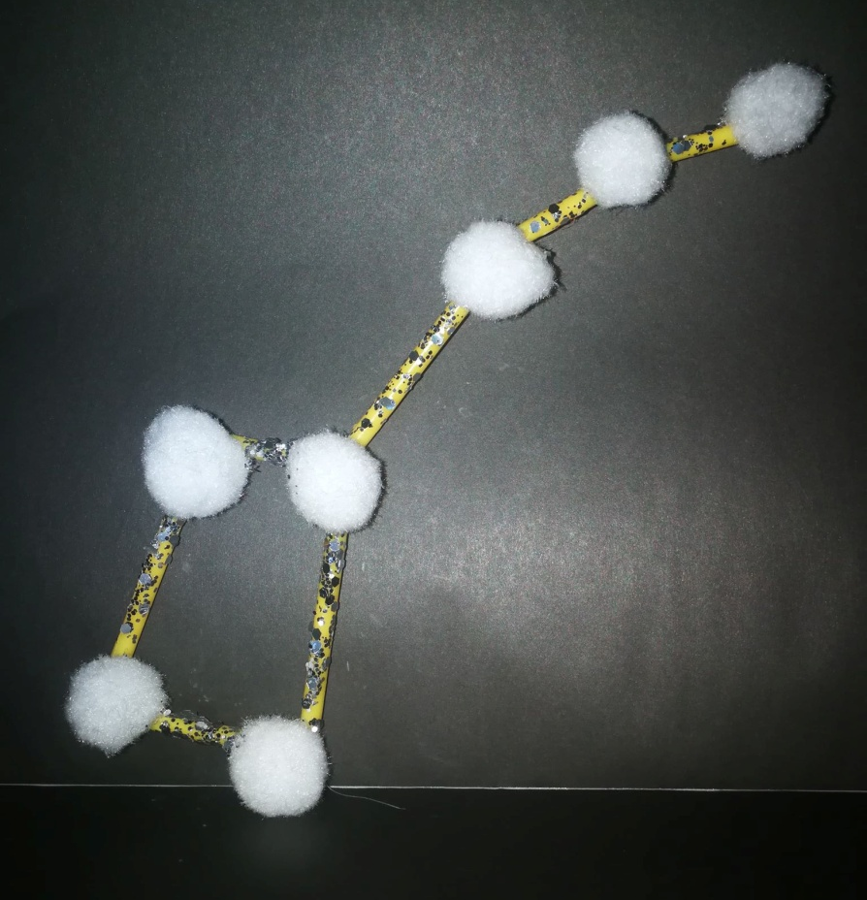
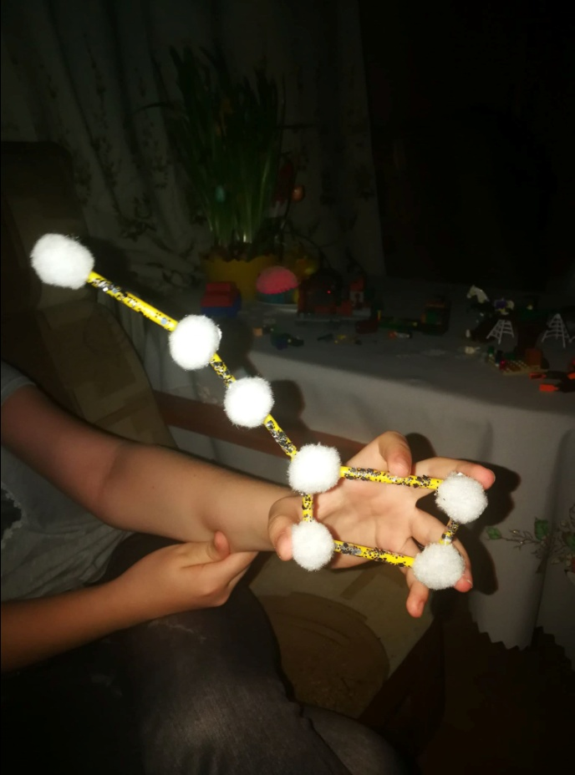
Dzieci dowiedziały się czym jest galaktyka i droga mleczna.
Poznały najpopularniejsze gwiazdozbiory i wykonały kilka
z nich za pomocą dostępnych przedmiotów.

Slide 18
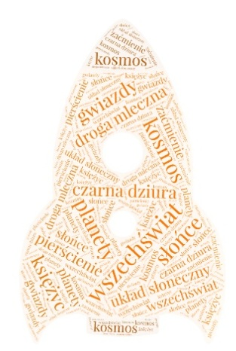
Etapem końcowym było podsumowanie wiadomości, realizacja filmów, zdjęć oraz stworzenie chmury wyrazowej w tematyką wszechświata.

Slide 19
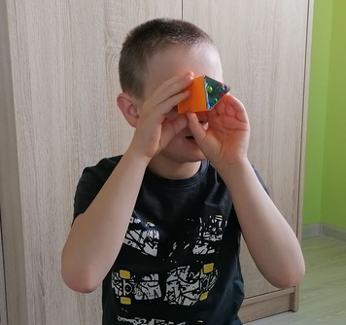
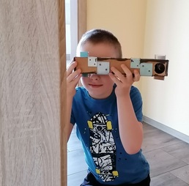
Miesiąc V
ze względu na wydłużenie konkursu dodaliśmy do naszego projektu jeszcze jeden temat, a mianowicie „Zabawki fizyczne”. Dzieci wykonały samodzielnie lub z pomocą rodziców i rodzeństwa zestaw zabawek tłumaczących działanie pewnych zjawisk.

Slide 20
Przygotowane przez uczniów zabawki zostały przyniesione do szkoły, gdzie odebrał je jeden z uczniów, którego zadaniem było przeprowadzenie testu zabawek – poszło mu znakomicie. A oto efekty jego pracy:

Slide 21
Podsumowując: To był naprawdę wyczerpujący i zarazem owocny czas. Pełen pomysłów, inspiracji, prób. Nie zawsze udawało się osiągnąć zamierzony cel, ale właśnie o to chodzi. O to, że mimo błędów i potknięć dalej próbujemy, bo liczy się grupa. Moi uczniowie okazali się zmotywowani do końca, a nawet i dłużej ;) Udało nam się zrealizować mnóstwo ciekawych doświadczeń, eksperymentów. Wspólnie sprostaliśmy nowej sytuacji i pomimo niej, a może przez nią udowodniliśmy, że stać nas na wiele!
Dziękujemy! – uczniowie klas I-III ZSP w Wielkich Oczach

Slide 22
Podsumowując: To był naprawdę wyczerpujący, a zarazem owocny czas. Pełen pomysłów, inspiracji, prób. Nie zawsze udawało się osiągnąć zamierzony cel, ale właśnie o to chodzi. O to, że mimo błędów i potknięć dalej próbujemy, bo liczy się grupa. Moi uczniowie okazali się zmotywowani do końca, a nawet i dłużej ;) Udało nam się zrealizować mnóstwo ciekawych doświadczeń, eksperymentów. Wspólnie sprostaliśmy nowej sytuacji i pomimo niej, a może przez nią udowodniliśmy, że stać nas na wiele!
Dziękujemy! – uczniowie klas I-III ZSP w Wielkich Oczach

